Slide 1

Lập trình cho thiết bị di động nâng cao
Đề tài : ỨNG DỤNG GIỚI THIỆU BÁN SÁCH

Slide 2
Sinh viên thực hiện
Lê Minh Quang
Phan Trường Giang
Nguyễn Bảo Long
Trần Duy Minh
Phạm Đức Dũng

Slide 3
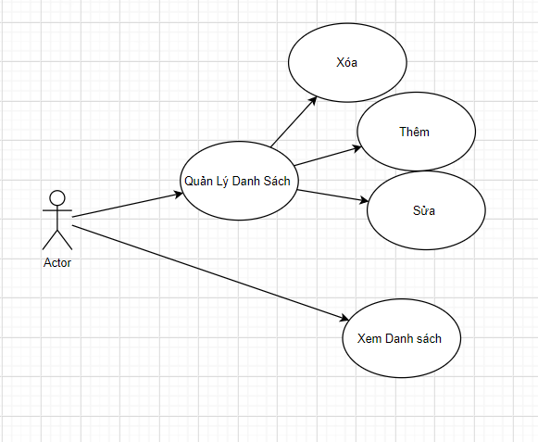
Sơ đồ Use Case

Slide 4
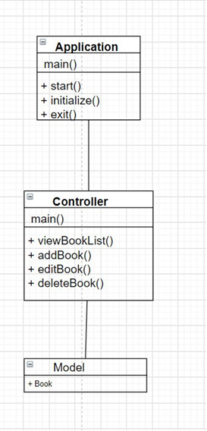
Sơ đồ lớp (Class Diagram)

Slide 5
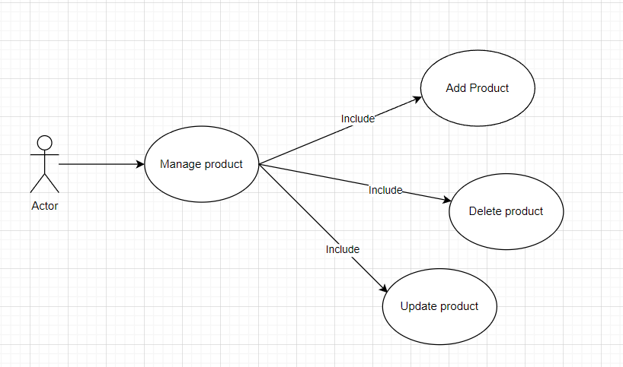
Use Case Phân Rã “Quản Lý Sản Phẩm”

Slide 6
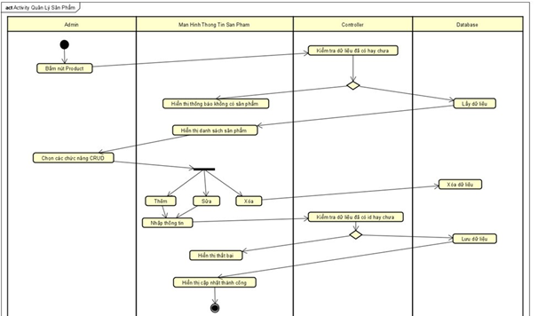
Sơ Đồ Lớp hoạt động

Slide 7
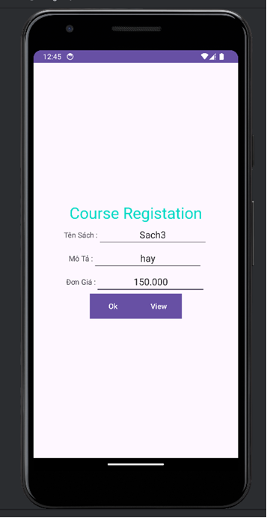
Giao Diện
Thêm sản phẩm :

Slide 8
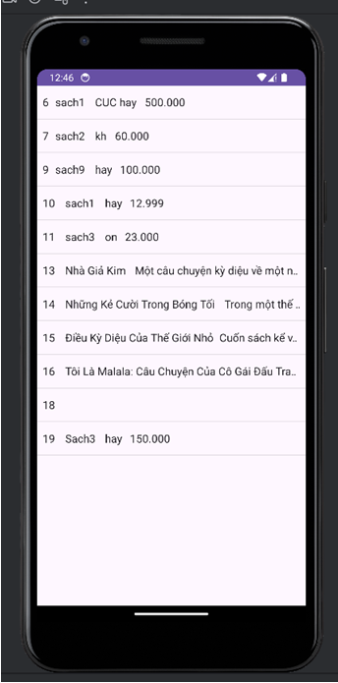
Giao Diện
Xem Danh Sách :

Slide 9
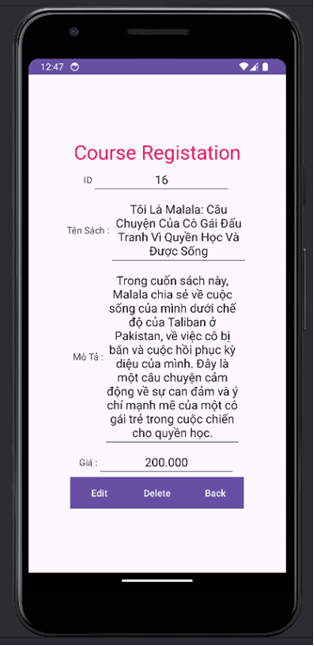
Giao Diện
Cập Nhật Và Xóa Sản Phẩm :

